Slide 1
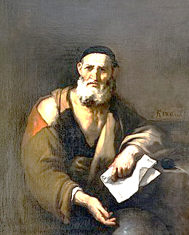
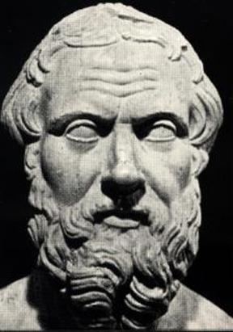
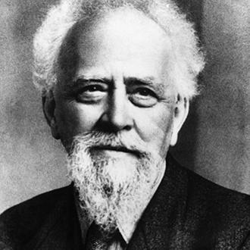
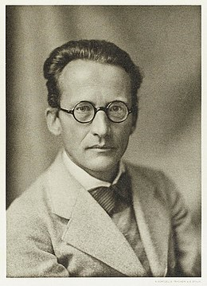
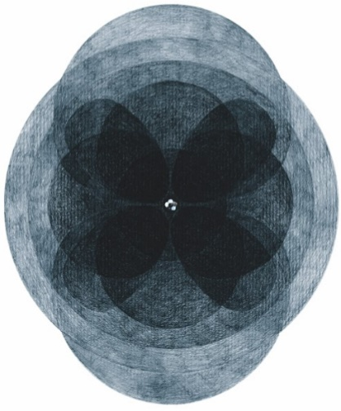
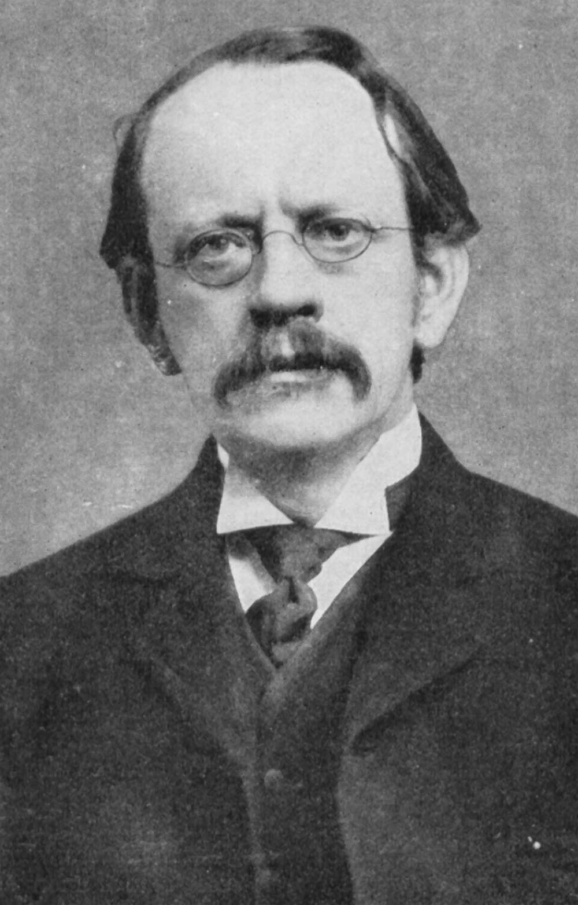
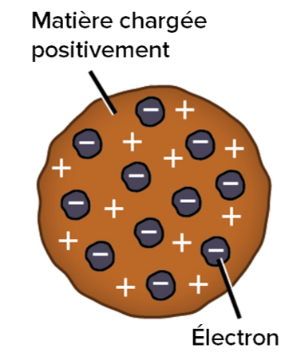
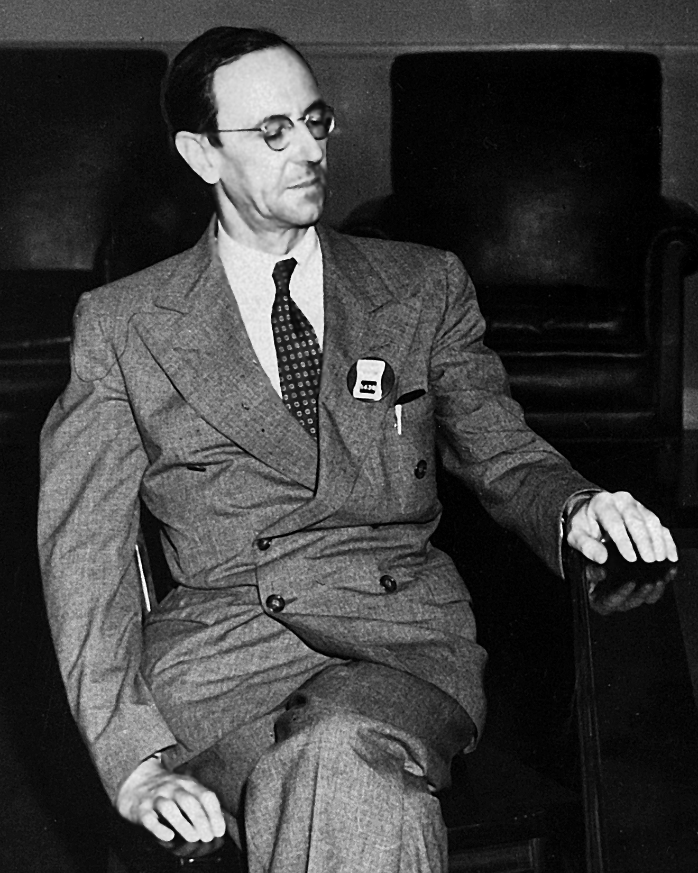
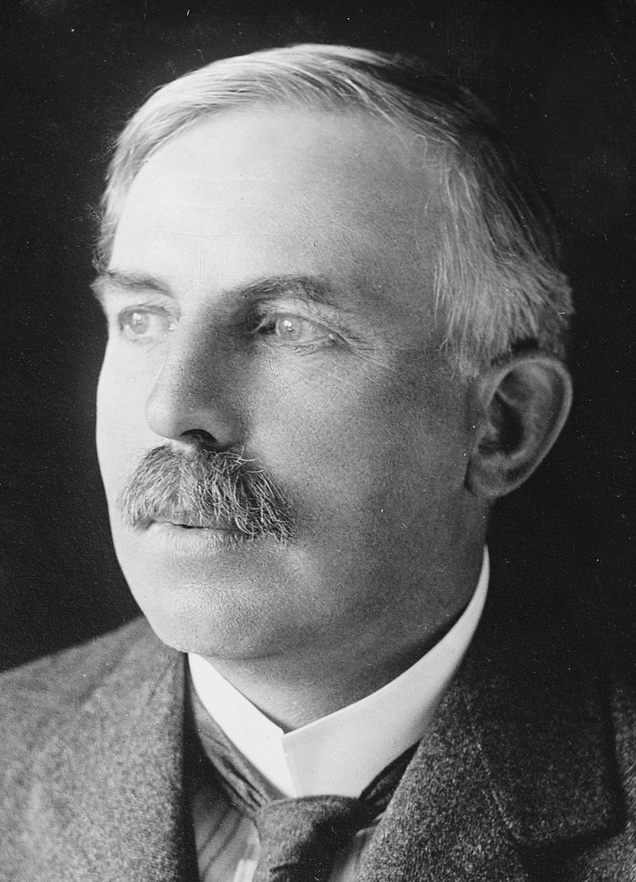
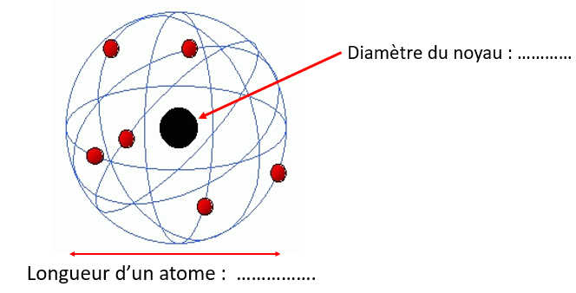
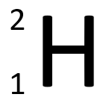
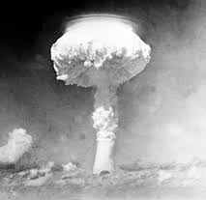
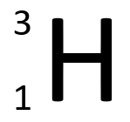
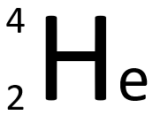
Leucippe
Ve siècle avant J.C
Démocrite
Ve siècle avant J.C
.………...
.………...
.………...
Atome
Charge neutre
Noyau
Electrons
Charge:
………………
.………...
.………...
……….....
.………...
Charge positive
.………...
.………...
.………...
.………...
.………...
Nb de proton(s)
Nb de neutron(s)
Nb d’électron(s)
.………...
.………...
.………...

Slide 2
professeur de
Leucippe
Ve siècle avant J.C
Démocrite
Ve siècle avant J.C
Donne 13 preuves
différentes de l’existence
Jean Perrin (1870-1942)
Erwin Schrödinger (1887-1961)
Nuages électroniques
Améliore le modèle avec le nuage électronique
Atome
Inventent le concept philosophique
Découvre en 1932
Charge neutre
Découvre en 1897
Noyau
Electrons
Charge:
négative
Neutron
Joseph Thomson
(1856-1940)
Proton
Modèle Plum-Pudding
Charge positive
Découvre en 1911
James Chadwick
(1891-1974)
Découvre en 1913
10⁻¹⁵m
Participe à l’invention de
Nb de protons +Nb de neutrons
Ernest Rutherford
(1871-1937)
Nb de protons
Atome d’hydrogène deutérium
Nb de proton(s) | 1 | 1 | 2
Nb de neutron(s) | 1 | 2 | 2
Nb d’électron(s) | 1 | 1 | 2
10⁻¹⁰m
Modèle de Rutherford
Atome d’hydrogène
tritium
Atome d’hélium 4

